Slide 1
Comment activer l’univers Gestion des Flux
BEGACLI

Slide 2
Sommaire
Contexte
Outils d’accompagnement
01
04
Solutions de l’univers gestion des flux
Les offres promotionnelles
02
05
Nouvelles solutions gestion des flux
03
document interne - ne pas diffuser

Slide 3
POURQUOI activer l’UNIVERS g
Les objectifs
    Proposer une solution de l’univers G à nos clients non équipés est l’opportunité de :
    Capter les flux et activer l’univers G
    Compléter l’équipement de nos PRO avec des solutions à forte valeur ajoutée
    Fidéliser la clientèle des 2 et 3 étoiles
    Augmenter le PNB par client
    Améliorer la satisfaction client
  Dans ce document, vous trouverez tous les outils pour vous permettre d’activer l’univers :
  Fiche produits
  Outils
  Tarification
Taux d’activation de 17% sur l’ensemble du fonds de commerce de l’univers G*
* Taux à Juin 2022 (source fichier fonds de commerce)
document interne - ne pas diffuser

Slide 4
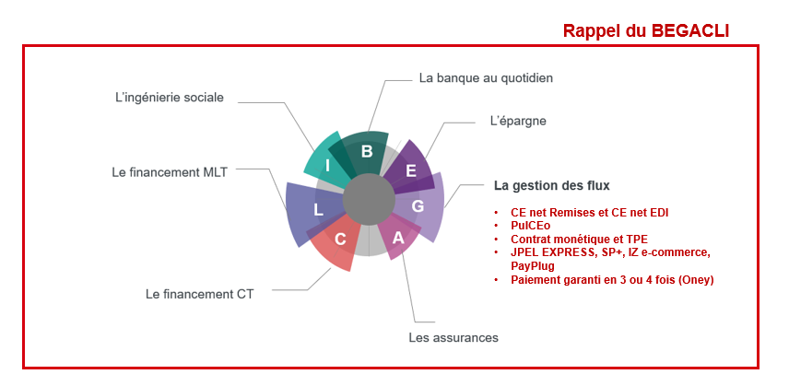
Contexte & Enjeux
L’univers Gestion des flux à activer
L’offre constituant l’univers G englobe des solutions dédiées aux flux mais également à l’encaissement que ce soit en proximité ou à distance. A date, elle est constituée d’offres permettant d’activer l’univers et de nouvelles offres qui seront intégrées dans l’année. Ces dernières complètent l’existant offrant ainsi une large gamme profitable à nos clients.
document interne - ne pas diffuser

Slide 5
OFFRES COMPOSANT L’UNIVERS GESTION DES FLUX
document interne - ne pas diffuser

Slide 6
SOLUTIONS DE L’UNIVERS GESTION DES FLUX
ZOOM SUR LES SOLUTIONS PERMETTANT L’ACTIVATION
CE Net Remises
CE Net EDI
PulCEo
Contrats monétiques
actifs
JPEL Express
SP+
TPE
IZ e-commerce
PayPlug
Paiement Garanti 3x4x
document interne - ne pas diffuser

Slide 7
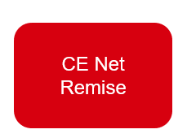
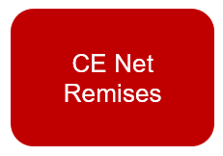
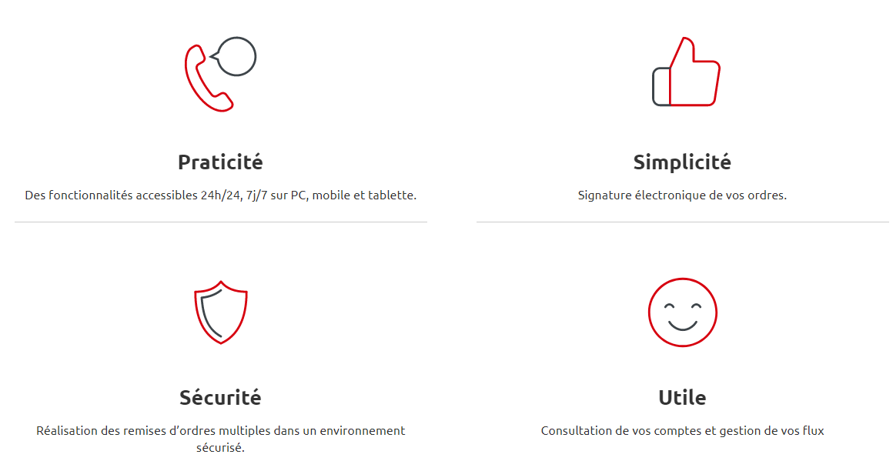
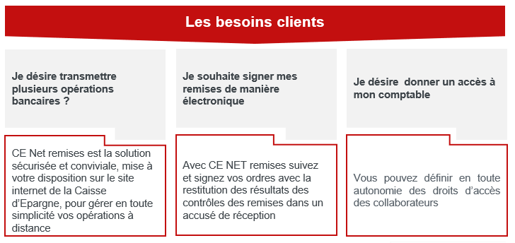
CE NET Remises
Gérez les remises d’ordres sur l’espace de banque en ligne
L’ensemble des services de banque en ligne sur un seul espace permettant de :
Simplifier les saisies, transmissions et confirmations d’ordres (LCR/BOR, virements, prélèvements…) ;
Automatiser les rapprochements comptables ;
Suivre et gérer les comptes au quotidien.
L’expert flux (CIF) accompagne le conseiller et propose le diagnostique au client
Notre cible, un client titulaire d’un compte courant professionnel ouvert à la Caisse d’Epargne souhaitant réaliser des virements et prélèvements en nombre
Les points clés
Des fonctionnalités accessibles 24h/24, 7J/7 sur PC, mobile et tablette.
Signature électronique des ordres.
Réalisation des remises d’ordres multiples dans un environnement sécurisé.
Consultation des comptes et gestion des flux
document interne - ne pas diffuser

Slide 8

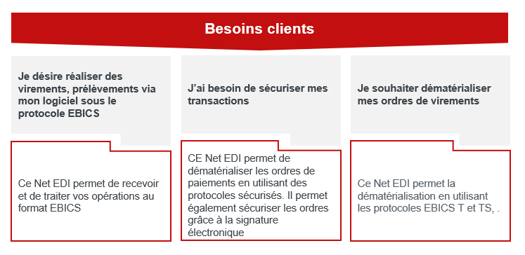
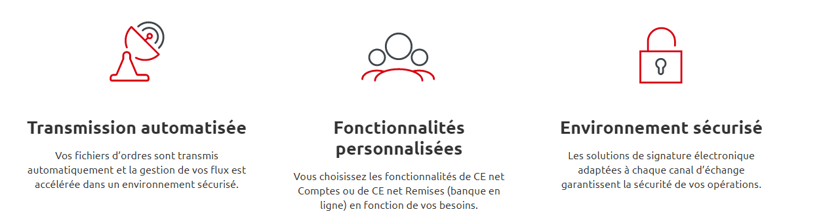
CE NET EDI
Un logiciel d’Echanges de Données Informatisées (EDI)
CE Net EDI permet de dématérialiser vos ordres de paiement et d’automatiser le traitement des relevés bancaires pour gagner en productivité et en sécurité via les protocoles de communication bancaires.
L’expert flux (CIF) accompagne le conseiller et propose le diagnostique au client
Notre cible, un client détenteur d’un compte courant professionnel ouvert à la Caisse d’Epargne sous réserve qu’il dispose d’un logiciel de communication bancaire.
Les points clés
Les fichiers d’ordres sont transmis automatiquement et la gestion des flux est accélérée dans un environnement sécurisé
Une solution personnalisées en choisissant des fonctionnalités de CE net Comptes ou CE net Remises ( banque en ligne) en fonction des besoins client.
Les solutions de signature électronique adaptées à chaque canal d’échange garantissent la sécurité des opérations.
document interne - ne pas diffuser

Slide 9


Pulceo*
Gestion des opérations via une seule interface bancaire pour les clients multi-bancarisés
Pulceo permet de :
Visionner l’ensemble des comptes PRO détenus dans ses diverses banques
Permet d'effectuer des virements, des prélèvements et de gérer les effets de commerces
Pensez à visionner les vidéos à votre disposition
Multi bancarisés, PM
Le besoin est détecté par le conseiller et le diagnostique se fait par un expert flux (CIF)
Besoins clients
CIBLE
Je désire réceptionner mes relevés de comptes
Je souhaite ne rien installer par moi-même
Je souhaiter vérifier la concordance des comptes et IBAN
Pulceo met à disposition les extraits de comptes quotidiennement
PULCEO est installé en mode SAAS, de fait, pas besoin d’installer le logiciel sur les environnements clients (PC, serveurs)
Pour limiter les risques de rejets, d’impayés et de fraude Les utilisateurs habilités peuvent vérifier la concordance entre le titulaire du compte et l’IBAN en quelques minutes à partir de l’interface PULCEO
DISTRIBUTION
*L’offre PULCEO implique un abonnement à CENet EDI et au protocole EBICS
document interne - ne pas diffuser

Slide 10
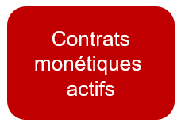
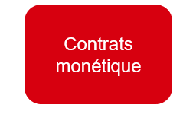

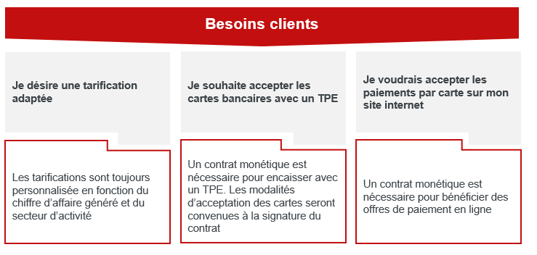
Contrats monétiques actifs
Une solution pour réduire le temps consacré et les risques liés au traitement des chèques et des espèces
Deux formules
2 formules pratiques et sécurisées pour vous permettre d’encaisser vos loyers par carte bancaire.
Des solutions sur mesure et sécurisées pour des encaissements en ligne.
Des solutions sur mesure pour encaisser en point de vente
Notre cible, tout professionnel souhaitant accepter des paiements via un terminal de paiement, par Internet ou en à vente à distance sécurisée.
Votre outil : Simul Easy à ce lien
document interne - ne pas diffuser

Slide 11
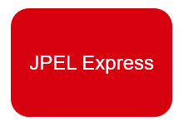

JE Paie en ligne Express
Paiement par lien sans site marchand*
Je Paie En Ligne EXPRESS permet d’encaisser en mobilité ou en proximité sans site marchand via un simple envoi d’un message depuis un smartphone ou TPE Android
Toutes activités sédentaire ou en mobilité Paysagistes, taxis, coiffeurs, services légaux (liquidateurs judiciaires, huissiers),fleuristes, traiteur, restauration en livraison, activités de bureau
Professions libérales de santé en prestation à domicile.
Souscription directe par le conseiller via Myflow
ou
Création d’un lead par le conseiller sur Monexpert pour prise en charge du client par les équipes Leadexpert
Besoins clients
CIBLE
Je désire utiliser mon smartphone lors de mes déplacements
Je souhaite savoir comment mon client règle
Je désire pouvoir utiliser le produit sur mon TPE
Grace à l’application de Je Paie En ligne Express, le lien de paiement peut-être envoyé avec un smartphone
En cliquant sur le lien réceptionné le client va être redirigé vers une page de paiement internet pour un règlement sécurisé par carte
Seul les TPE Android sont compatibles avec l’application
DISTRIBUTION
* associé à un contrat monétique de Vente à distance sécurisée
document interne - ne pas diffuser

Slide 12
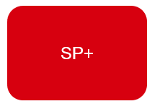
SP Plus PRO ou PRO EXPERT*
La solution de paiement clé en main hébergée et administrée par la Caisse d'Epargne
SP PLUS PRO et PRO EXPERT permet :
D’encaisser sur un site marchand avec des moyens de paiements privatifs (Cartes American Express et autres à venir courant 2022)
Outil de gestion en ligne performant pour un suivi quotidien des opérations
Pages de paiement personnalisables et s’adaptant à tous les supports (smartphone, tablette…)
Négocier les conditions monétiques
Les Professionnels avec des besoins d’encaissement spécifiques (commerçants, artisans, professions libérales )
Le Conseiller détecte le besoin et procède à l’ouverture du contrat via MyFlow
ou
Création d’un lead par le conseiller sur Monexpert pour prise en charge du client par les équipes Leadexpert
Besoins clients
CIBLE
J’ai besoin de plusieurs mode de règlement
Je souhaite posséder un reporting simple
Je désire surveiller mes paiements
Il est possible avec SP Plus de régler à la commande, à la livraison, en différé, en plusieurs fois
Un reporting est mis à disposition de manière quotidienne et/ou hebdomadaire, listant les paiements enregistrés et les opérations de gestion
SP Plus intègre un module de gestion personnalisée du risque client qui vous permet de mettre en place des filtres pertinents de surveillance des paiements
DISTRIBUTION
* Associé à un contrat monétique de Vente à distance sécurisée
document interne - ne pas diffuser

Slide 13
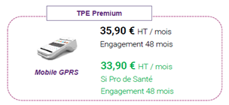
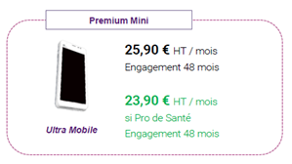
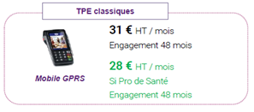


GAMME DES TERMINAUX DE PAIEMENT
TPE
Paiement de proximité
La CE possède une large gamme d’équipements monétiques polyvalents et adaptés pour chaque activité. Le client peut bénéficier de services intégrant la fourniture d’équipements monétiques ainsi que la gestion du contrat d’acceptation (télécollecte des flux et leur versement au compte de l’établissement ouvert à la Caisse d'Epargne).
Les Plus de l’offre :
Acceptation des cartes bancaires CB, Visa, Mastercard,
Paiement sans contact, paiement mobile avec Apple Pay, Samsung Pay ou Titres-restaurant
Utilisation de matériels neufs intégrant les dernières évolutions et techniques
Souscription à un terminal de paiement en formule location
Une maintenance technique et assistance téléphonique
Les terminaux de paiement
TPE Android
Android Mini
Offres à prioriser
Imprimante thermique
Transaction plus rapide + sauvegardées sur un serveur centralisé
Dématérialisation possible des tickets
Ultra mobile
Pas d’imprimante : tickets dématérialisés
Boitier compact, format de poche
Imprimante thermique
Tout commerçant
Tout commerçant
Faible encaissement
+ Les Offres dédiées aux
Professionnels de Santé
> Accès à la Gamme complète
document interne - ne pas diffuser

Slide 14
Iz E-commerce
IZ’Ecommerce
Accompagnement du client dans la digitalisation de son activité au travers d’une offre étendue
IZ E-Commerce permet de :
créer un site marchand, un site vitrine, de mettre en place des campagnes publicitaires ou de référencement sur internet
Offre clé en main de création de site Click & Collect
Référencement
Conseiller sur la présence en ligne et réseaux sociaux et accompagnement publicitaire
Pensez à visionner les vidéos à votre disposition
Clic ici, ici et ici
Besoins clients
CIBLE
Professionnel souhaitant créer son site internet (site e-commerce, site Click&Collect, site vitrine) : commerçant, artisan, profession libérale
Professionnel souhaitant développer sa visibilité sur internet
Je souhaite un site internet vitrine sans e-commerce
J’ai déjà un site internet mais souhaite renforcer sa présence et sa visibilité sur le Web
Je désire booster mes ventes
Ize-commerce vous accompagne dans la création de votre site internet, grâce à leurs experts
Ize-commerce propose un accompagnement sur votre visibilité sur internet (référencement, réseau sociaux etc)
Ize-commerce propose des Campagnes Temps Forts (Facebook, Waze, SMS…) pour générer du trafic et développer son chiffre d’affaires
DISTRIBUTION
Détection du besoin par le conseiller et envoi d’un lead dans Monexpert
Gestion du lead part les expert IZ e-commerce (qualification du besoin et vente du contrat adapté)
Suivi des leads envoyés via Monexpert
document interne - ne pas diffuser

Slide 15
Payplug
PayPlug
Solution d’encaissement sur un site marchand
PayPlug permet de :
Proposer une solution complète d’encaissements sur un site marchand incluant le contrat monétique et la solution technique (full service)
Accompagnement complet en français par des experts du e-commerce
3 offres possibles (Starter, Pro, Premium)
Paiement fractionné garanti en 3 ou 4 fois avec Oney - PayLater(1)
Professionnel souhaitant encaisser sur un site marchand
Détection du besoin par le conseiller et envoi d’un lead dans Monexpert
Gestion du lead part les expert PayPlug e-commerce (qualification du besoin et vente du contrat adapté)
Besoins clients
CIBLE
Je souhaite pouvoir personnaliser ma page d’encaissement
Je désire être payé à l’envoi de la commande
J’ai besoin de récupérer des fonds
La page est personnalisable et optimisée pour une utilisation sur tablette et mobile
C’est tout à possible avec le Paiement différé (débit de l’achat lors de l’envoi ou de la livraison de la commande)
Les fonds sont récupérables par virement automatique sous 24h sur le compte bancaire
DISTRIBUTION
(1) Le paiement garanti en 3 ou 4 fois de Oney est disponible dans le cadre de la souscription d’une Offre Premium ou Pro de PayPlug..Pour en savoir plus : https://www.payplug.com/fr/paiement-fractionne-garanti?hsLang=fr
document interne - ne pas diffuser

Slide 16

Paiement en 3X ou 4X
Paiement 3x4x
EN PROXIMITE
Option de paiement à crédit proposée au moment du choix du moyen de paiement
Régler en magasin un achat entre 100 € et 3 000 € par carte bancaire
Le Professionnel saisi simplement le montant via le site internet d’Oney accessible sur ordinateur ou tablette
Le conseiller saisit un pré-contrat de souscription dans Monexpert. Le contrat sera envoyé au client par Oney après validation du pré-contrat.
Notre cible : La solution s’adresse aux clients professionnels de proximité de la Caisse d’épargne pour une clientèle d’acheteurs particuliers.
TARIFS(1)
Besoins clients
Montants d’achats de 100€ à 3000€ | Frais clients final (% montant TTC) | Frais commerçant (% montant TTC)
Paiement en 3X sans frais |  | 3,00%
Paiement en 3X avec frais | 1,45% (max 15€) | 1,55%
Paiement en 4X sans frais |  | 3,30%
Paiement en 4X avec frais | 2,20% (max 30€) | 1,55%
Je souhaite utiliser mon smartphone pour créer un dossier de financement
J’ai besoin de suivre les dossiers
Je désire savoir quand je recevrais les fonds
Le parcours de souscription du commerçant à la demande de financement du client est à 100% digital accessible par ordinateur, tablette et téléphone
Oney met à disposition un reporting et un suivi d’activité ainsi que l’avancement des dossiers et les relevés de transactions mensuels.
Les fonds sont perçus à J+2 suite à la validation du dossier du client final.
(1) % du montant TTC
document interne - ne pas diffuser

Slide 17
Paylater – Paiement garanti en 3 ou 4 fois e-commerce
Paiement 3x4x
Paiement en 3X ou 4X
PAYLATER permet de :
Proposer une solution de paiement en plusieurs fois garanti pour le Pro souhaitant augmenter le panier moyen de leurs clients
Simplicité d’utilisation, option activable en un clic
Augmentation du panier moyen du client(1)
Gestion de tous les paiements depuis le portail PayPlug
Garantie contre la fraude et le risque d'impayés(2)
Professionnel souhaitant proposer la paiement en 3 ou 4 fois sur son site internet. Equipé ou pas d’une solution de paiement du Groupe
Le conseiller détecte le besoin et saisit la demande dans Monexpert
Gestion du lead part les experts PayPlug e-commerce (qualification du besoin et vente du contrat adapté)
Besoins clients
CIBLE
Je souhaite pourvoir personnaliser sa page d’encaissement
Je désire pouvoir augmenter le panier moyen de mes clients
Je souhaite savoir si PayLater est un réel accélérateur de ventes
La page est personnalisable et optimisée pour une utilisation sur tablette et mobile
PayLater et le paiement en 3 ou 4 fois montre une augmentation du panier moyen
Fidélisation des clients grâce à un service apprécié : Plus d’1 Français sur 3 a déjà eu recours au paiement fractionné garanti(3)
DISTRIBUTION
(1) Les montants des paniers moyens payés en fractionné sont plus de 2 fois supérieurs aux montant des paniers moyens payés comptants.
(2) Oney prend en charge 100% du risque, la trésorerie est sécurisée et le montant de la transaction disponible sur le compte PayPlug du marchand
(2) Etude Kantar dans l’article “Paiement fractionné : plus d’un Français sur trois y a déjà eu recours”, Le Parisien, 8 février 2022.
document interne - ne pas diffuser

Slide 18
OUTILS D’ACCOMPAGNEMENT
document interne - ne pas diffuser

Slide 19

LES Outils D’accompagnement
Ou retrouver l’information
TPE :
La Gamme TPE complète accessible à ce lien
Les TPE Android : lien
Easy TPE : lien
Contrat monétique :
Simul Easy , outil de simulation à ce lien
Rubrique des Commerciaux Marché des PROS
IZ E-commerce : lien
PayPlug : lien
PayLater : lien
SP Plus : lien
Je Paie En Ligne EXPRESS : lien
OAV Complète intégrant toutes les solutions e-commerce: lien
Simul Easy , outil de simulation à ce lien
document interne - ne pas diffuser

Slide 20
OFFRES PROMOTIONNELLES 2022
document interne - ne pas diffuser

Slide 21
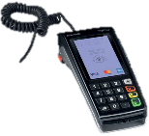
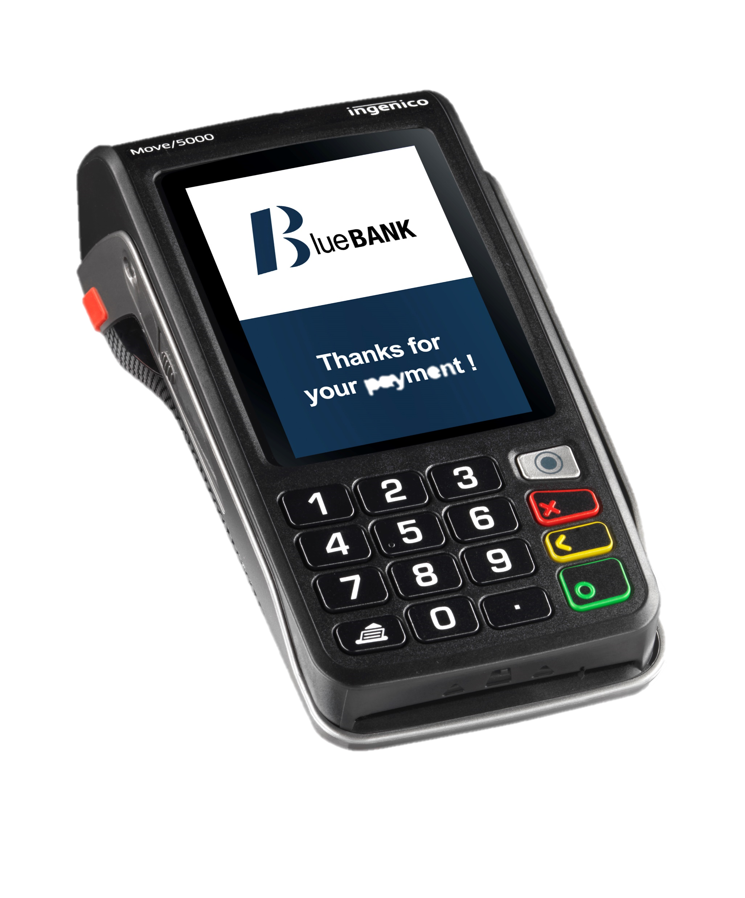

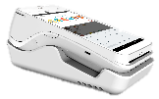

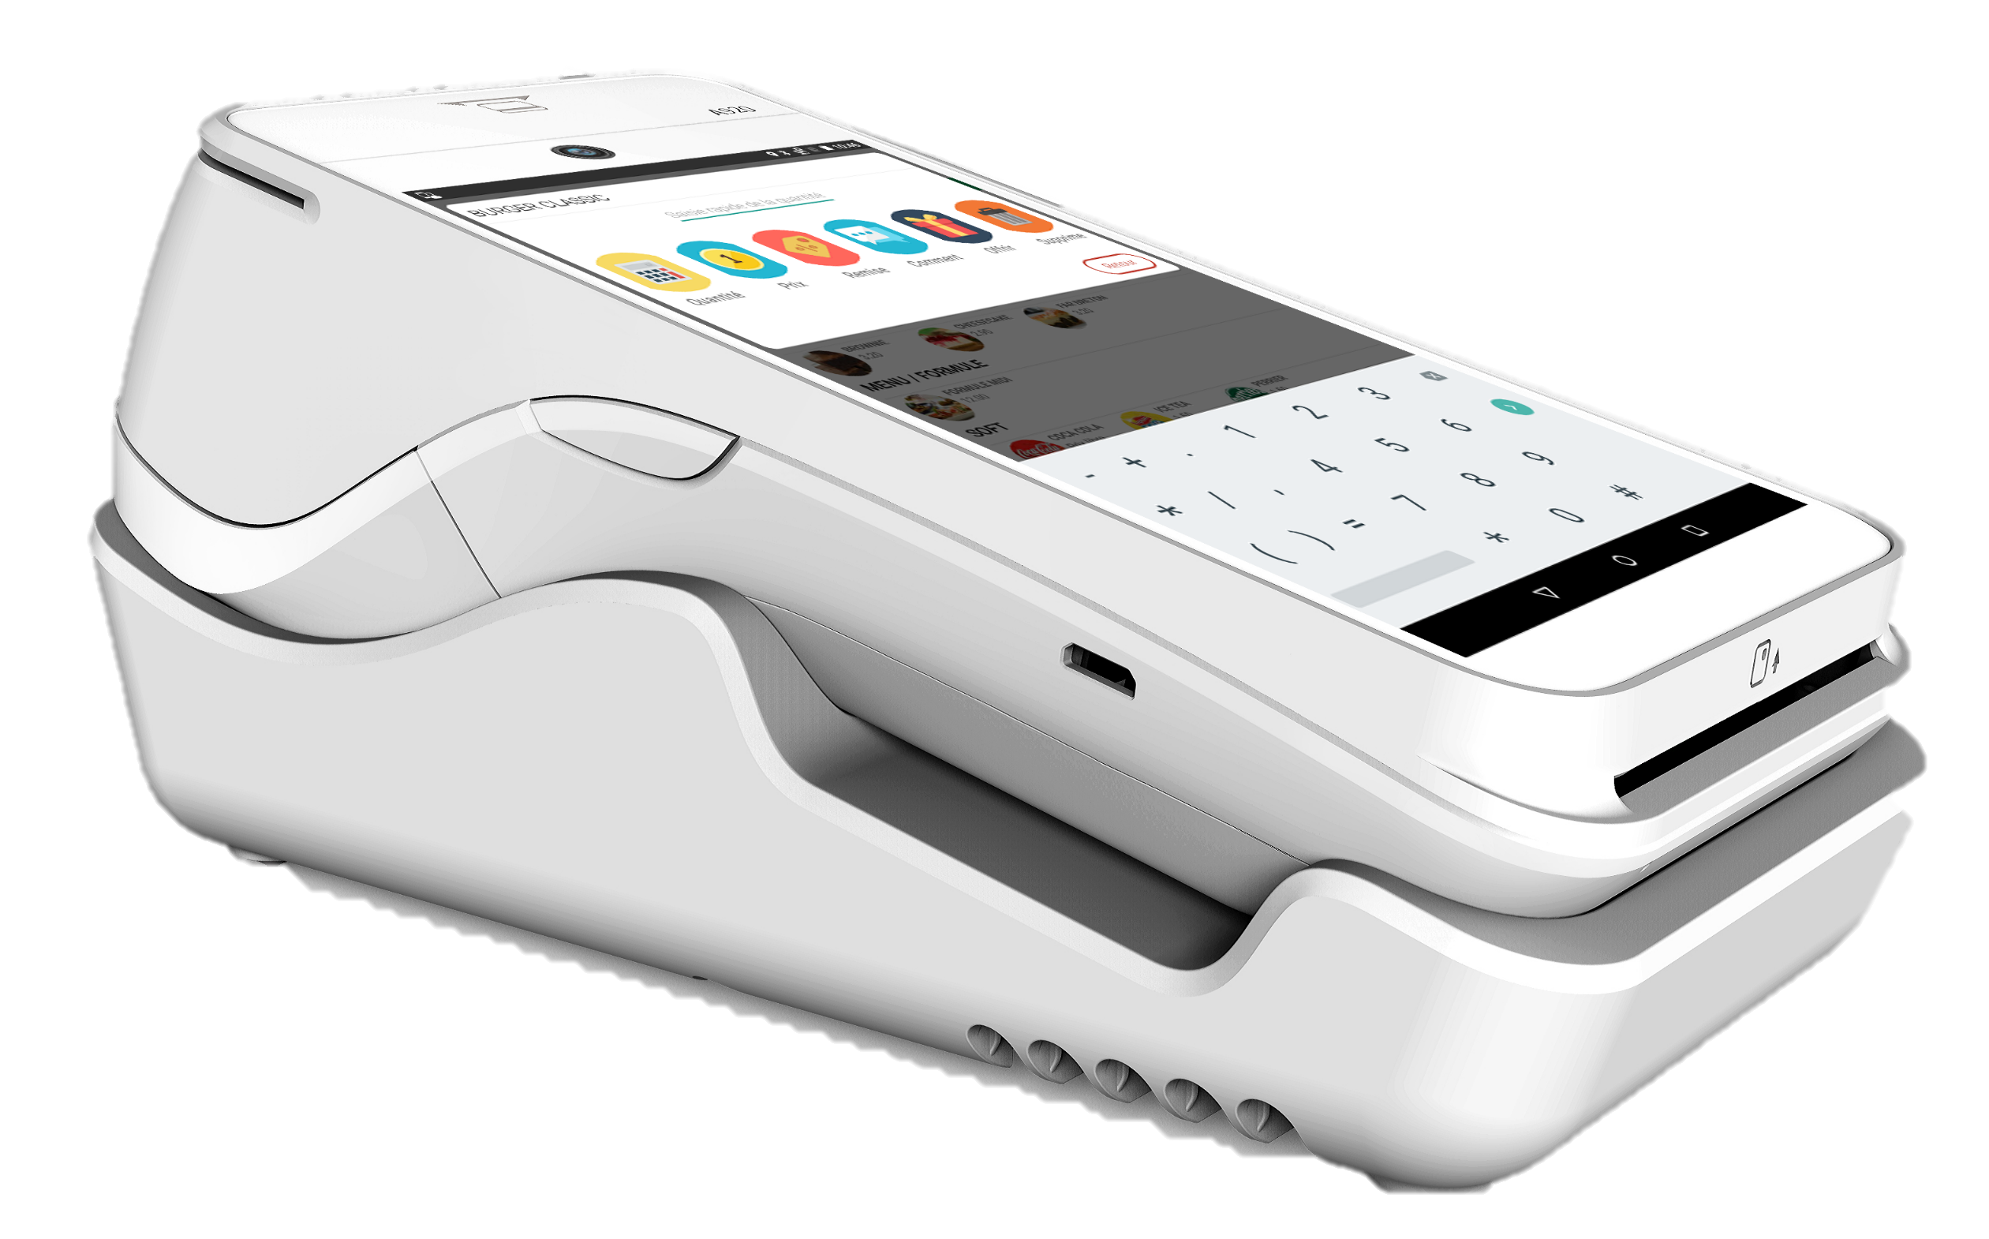
Offres Promotionnelles 2022
Offre de PROXI
Offre de
Bienvenue
Offre pour les
Professionnels de Santé
Offre pour les
TPE obsolètes
Pour tous les Pro de Santé ⁽²⁾
Pour nos clients locataires souhaitant remplacer leur TPE non compatible Sans Contact et/ou non CB5.5
Pour toute commande d’un TPE
IP Fixe
9,90 € HT / mois
(au lieu de 16€ HT par mois)
Engagement 48 mois
Non valable pour un changement ou un renouvellement ⁽¹⁾
Non cumulable avec l’offre de Bienvenue – 1 mois offert
1 mois offert
engagement 48 mois
Non valable pour un changement ou un renouvellement ⁽¹⁾
Frais de dossier offerts
4 mois offerts
engagement 48 mois
1 mois offert
engagement 24 mois
TPE classiques
TPE
classiques
Premium
GPRS Mini
23,90 € HT / mois
(au lieu de 25,90€ HT par mois)
Engagement 48 mois
Valable pour un changement ou un renouvellement ⁽¹⁾
Cumulable avec l’offre de Bienvenue – 2 mois offerts
Premium
IP Mobile
27,90 € HT / mois
(au lieu de 29,90€ HT par mois)
Engagement 48 mois
Valable pour un changement ou un renouvellement ⁽¹⁾
Cumulable avec l’offre de Bienvenue – 2 mois offerts
TPE
Premium et
CE Boost Pay Business
2 mois offerts
engagement 48 mois
Valable pour un changement ou un renouvellement ⁽¹⁾
Commentaire OSC : offre TPE Obsolètes
Premium GPRS Mobile
33,90 € HT / mois
(au lieu de 35,90€ HT par mois)
Engagement 48 mois
Valable pour un changement ou un renouvellement ⁽¹⁾
Cumulable avec l’offre de Bienvenue – 2 mois offerts
(1) Changement d’un TPE en cours de vie de contrat TPE ou Renouvellement d’un contrat TPE arrivant à terme
(2) Ces derniers sont identifiés par OSC lors de la saisie du code MCC.
document interne - ne pas diffuser
document interne - ne pas diffuser

Slide 22
Enveloppe monetique BPCE PS
BPCE PS met à disposition des Caisses une enveloppe monétique :
Elle permet une certaine souplesse de la tarification liée à l’offre TPE via la prise en charge :
  des frais de dossiers,
  de mois de loyers gratuits,
  des remboursements d’IRA (Indemnités de Rupture Anticipée) demandées par la concurrence (dans le cas où un commerçant quitte son prestataire pour rejoindre la Caisse d’Epargne).
Chaque Caisse d’Epargne doit justifier l’utilisation de l’enveloppe via l’envoi de documents.
Pour toute demande envoyer un mail dans la boite RM du marché (cegee-b-rm-professionnel@cegee.caisse-epargne.fr) en y indiquant :
  Le nom du client
  Le montant HT à prendre en charge
  Le RIB du compte à créditer
  Le numéro du contrat commerçant
  Le motif de la prise en charge
document interne - ne pas diffuser

Slide 23


RAPPEL DES Offres Promotionnelles EN COURS Q2/Q3-2022
3 mois d’abonnement offerts (1)
sur les packs Starter, PRO et PREMIUM(2)
Pour la création de sites
(Click & Collect, e-commerce, et vitrine) :
Abonnement à 1€ la première année (1)
6 mois d’abonnement offerts pour toute première souscription à une offre PayPlug PRO ou PREMIUM⁽³⁾ avec souscription à la fonctionnalité PayLater ⁽⁴⁾
Frais de création de campagne Google OFFERTS (2)
Taux de commission à 1,2 %
sur l’offre STARTER
OFFRES VALABLES
DU 02/05/2022 AU 31/12/2022
OFFRES VALABLES
DU 02/05/2022 AU 31/12/2022
(1) A compter de l’activation du pack STARTER, PRO ou PREMIUM PayPlug auprès de notre partenaire PayPlug d’ici le 31 décembre 2022, bénéficiez de trois mois de gratuité sur votre abonnement au pack STARTER, PRO ou PREMIUM PayPlug. Voir conditions tarifaires de l’offre applicables aux clients Banque Populaire après la période de gratuité sur le site PayPlug. Offre réservée aux personnes qui, lors de la souscription au service PayPlug, renseignent l’IBAN de leur compte bancaire Banque Populaire vers lequel seront transférés les fonds encaissés via PayPlug.
(2) Service proposé par la société PayPlug, partenaire de la Caisse d’Epargne.
(3) 6 mois d’abonnement offerts à compter de l’activation de l’offre PRO ou PREMIUM PayPlug et de la souscription à la fonctionnalité PayLater auprès de notre partenaire PayPlug d’ici le 31 décembre 2022. Voir conditions tarifaires des offres PRO/ PREMIUM PayPlug applicables aux clients Caisse d’Epargne après la période de gratuité auprès de votre conseiller bancaire. Offre réservée aux personnes qui, lors de la souscription à l’offre PayPlug, renseignent l’IBAN de leur compte bancaire Caisse d’Epargne vers lequel seront transférés les fonds encaissés via PayPlug.
(4) La fonctionnalité PayLater proposée par PayPlug est soumise à acceptation de votre dossier par Oney, partenaire financier de PayPlug.
(1)IZ e-commerce est un service fourni par la société REGICOM, partenaire de la Caisse d’Epargne et proposé par la Caisse d’Epargne. Pour un engagement sur 48 mois uniquement à compter de la souscription de l’offre IZ e-commerce auprès de notre partenaire Regicom entre le 2 mai 2022 et le 31 décembre 2022 et de l’activation de votre compte IZ e-commerce. Tacite reconduction à échéance. Possibilité de règlement des frais de set up et de création en 3 fois sans frais. Possibilité de résilier au bout de 12 mois. 1 mois de préavis avant date anniversaire. Tarif HT.
(2)Pour un engagement de 12 mois. Tacite reconduction à échéance.
document interne - ne pas diffuser

